Slide 1
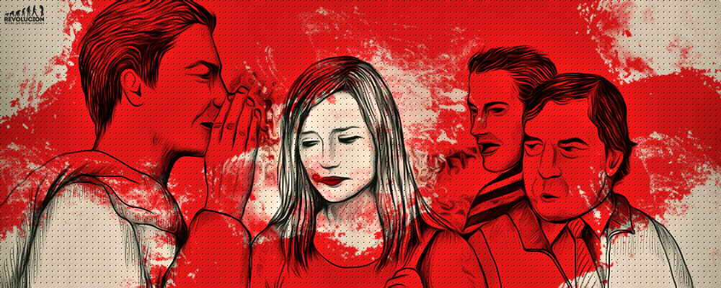

Algoritmos para caminos para peatones para reducir el acoso callejero

Slide 2

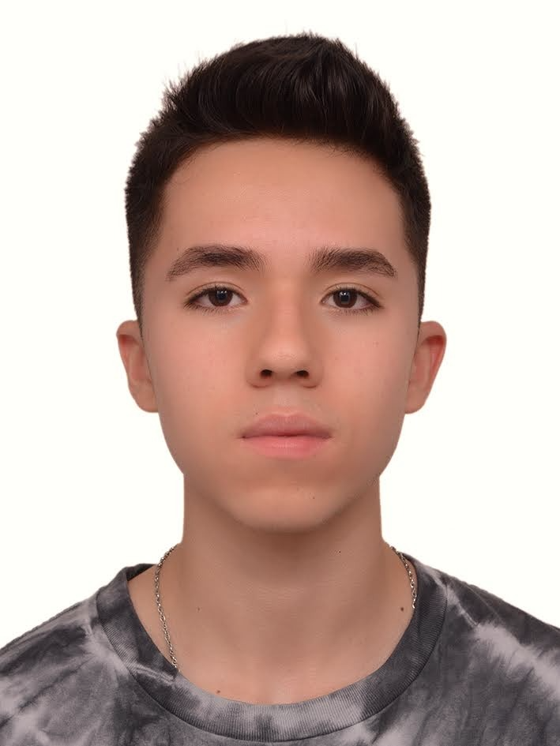

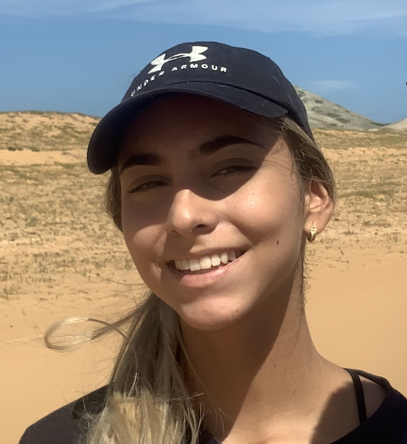


Presentación del equipo
Camila Vélez
Identifica problemas y trabajos relacionados
Jose Miguel Murillo
Identifica los materiales y métodos
Andrea Serna
Revisión de la literatura
Mauricio Toro
Preparación de los datos
https://github.com/JoseMurilop/-ST0245

Slide 3

Planteamiento del problema
Algoritmo para el camino más corto
Calles
de Medellín, Origen y Destino
Tres caminos que reducen tanto el riesgo de acoso como la distancia

Slide 4
Algoritmo de solución
Camino mas corto y Seguro
Calles
de Medellín, Origen y Destino
Un camino que reduce tanto la distancia como el acoso

Slide 5
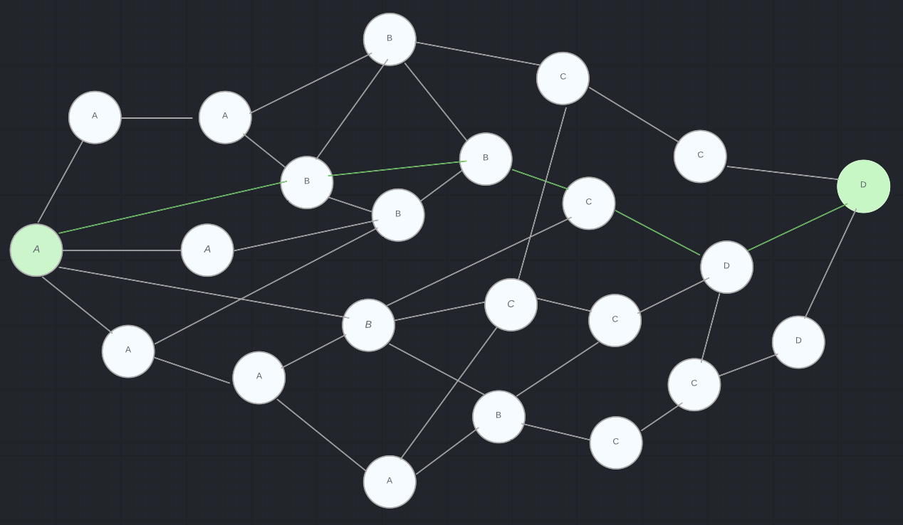

Explicación del algoritmo
En el esquema podemos ver que se esta buscando el mejor camino de uno a todos los nodos para llegar desde el punto de salida hasta el punto de llegada.

Slide 6
Complejidad del algoritmo
 | Complejidad temporal | Complejidad de la memoria
Dijkstra´s | O((V+E)*registro V) | O(V+E)=O(V)
ninguno
La complejidad de tiempo y memoria del nombre del algoritmo V seria el numero del vertice y E sería el numero de aristas.

Slide 7
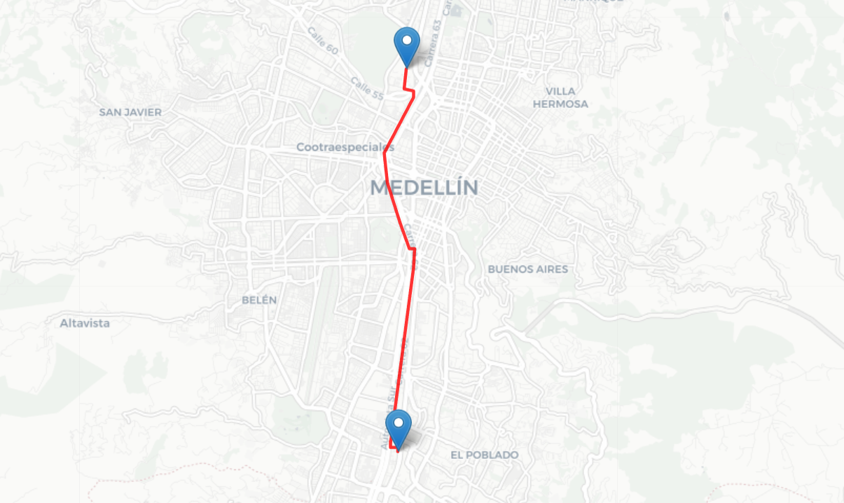
Primer camino que minimiza d = el tiempo
Origen | Destino | Distancia (metros) | Riesgo de acoso (entre 0 y 1)
Universidad EAFIT | Universidad Nacional | 6859m | 0.8844
Distancia y riesgo de acoso para el camino que minimiza d = Rápido. Tiempo de ejecución de 7.44 segundos.

Slide 8
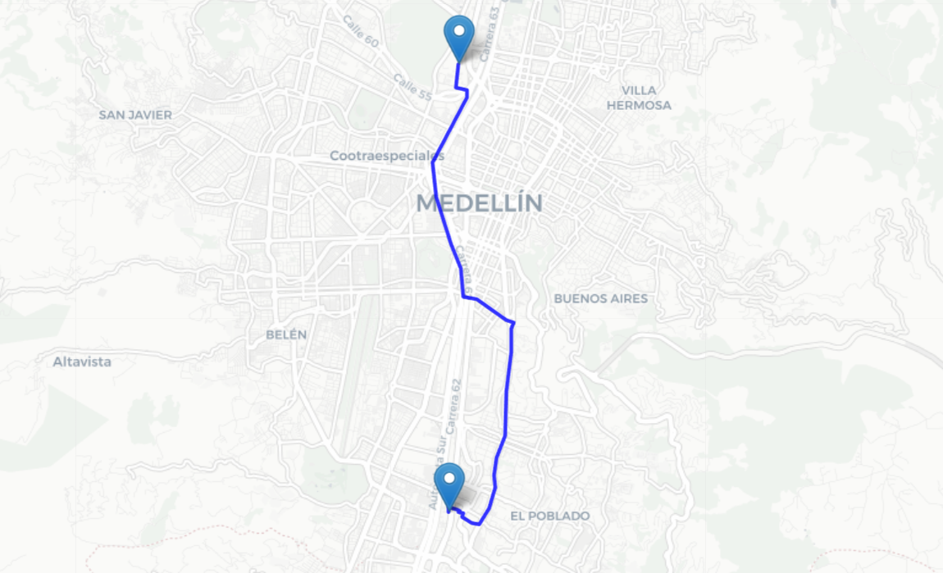
Segundo camino que minimiza d = acoso
Origen | Destino | Distancia (metros) | Riesgo de acoso (entre 0 y 1)
Universidad EAFIT | Universidad Nacional | 6859m | 0.7531
Distancia y riesgo de acoso para el camino que minimiza d = Seguro. Tiempo de ejecución de 7.44 segundos.

Slide 9
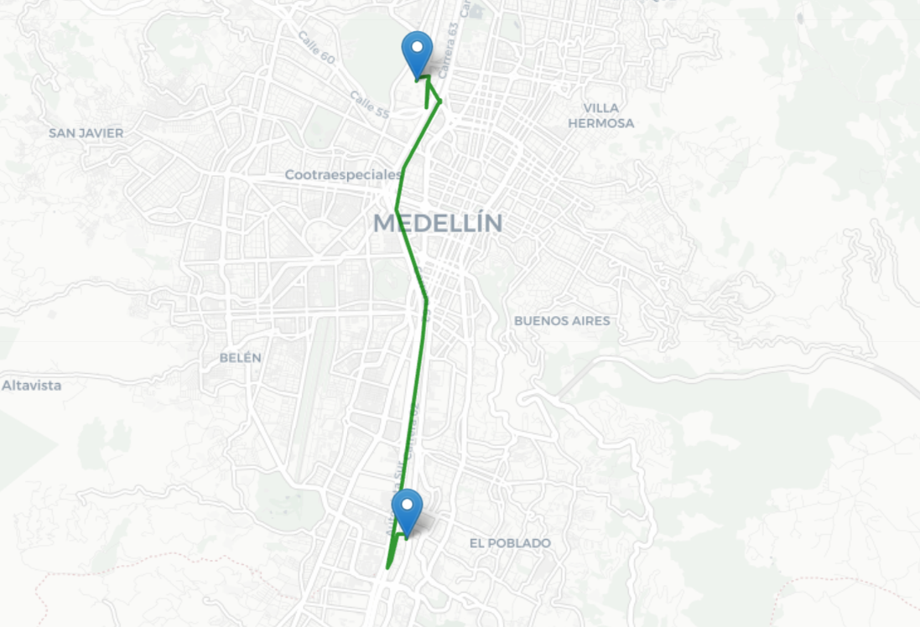
Tercer camino que minimiza d = promedio de ambos
Origen | Destino | Distancia (metros) | Riesgo de acoso (entre 0 y 1)
Universidad EAFIT | Universidad Nacional | 6859m | 0.7622
Distancia y riesgo de acoso para el camino que minimiza d = Rápido y seguro. Tiempo de ejecución de 7.44 segundos.

Slide 10
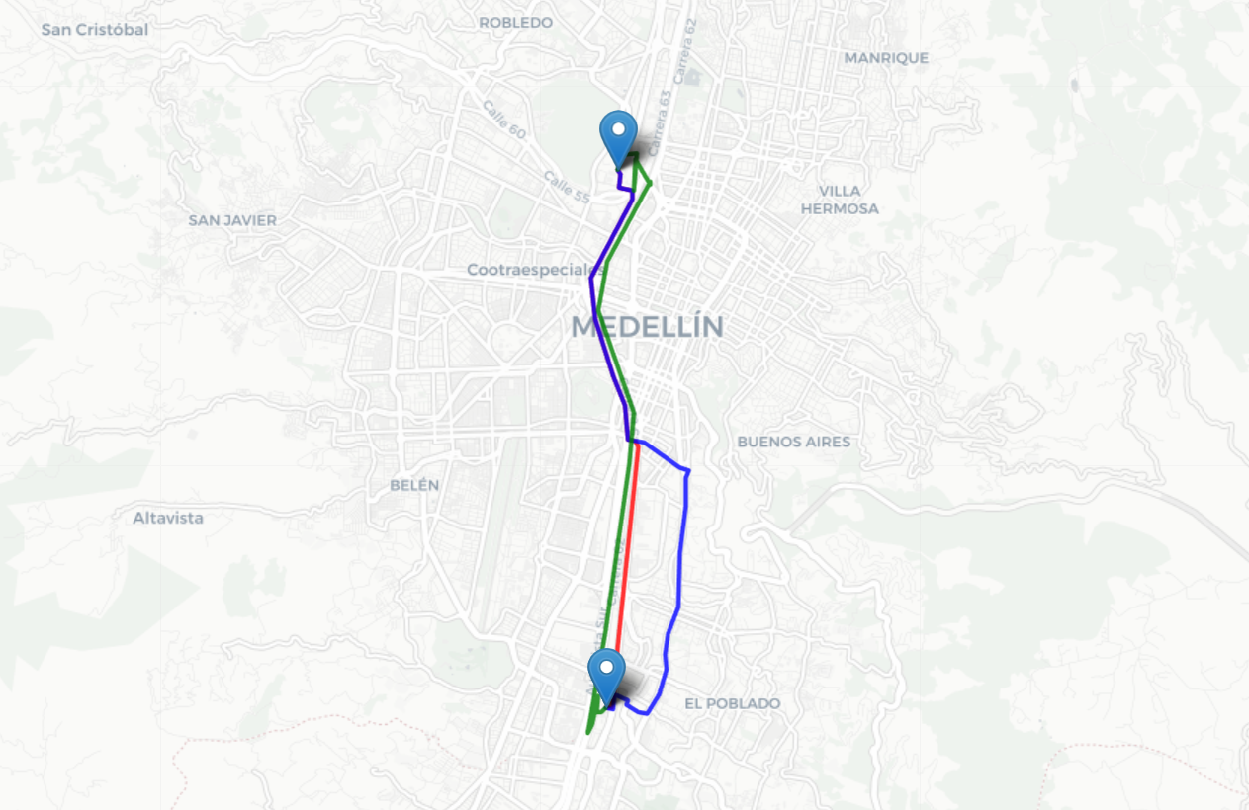
Comparación visual de los tres caminos

Slide 11
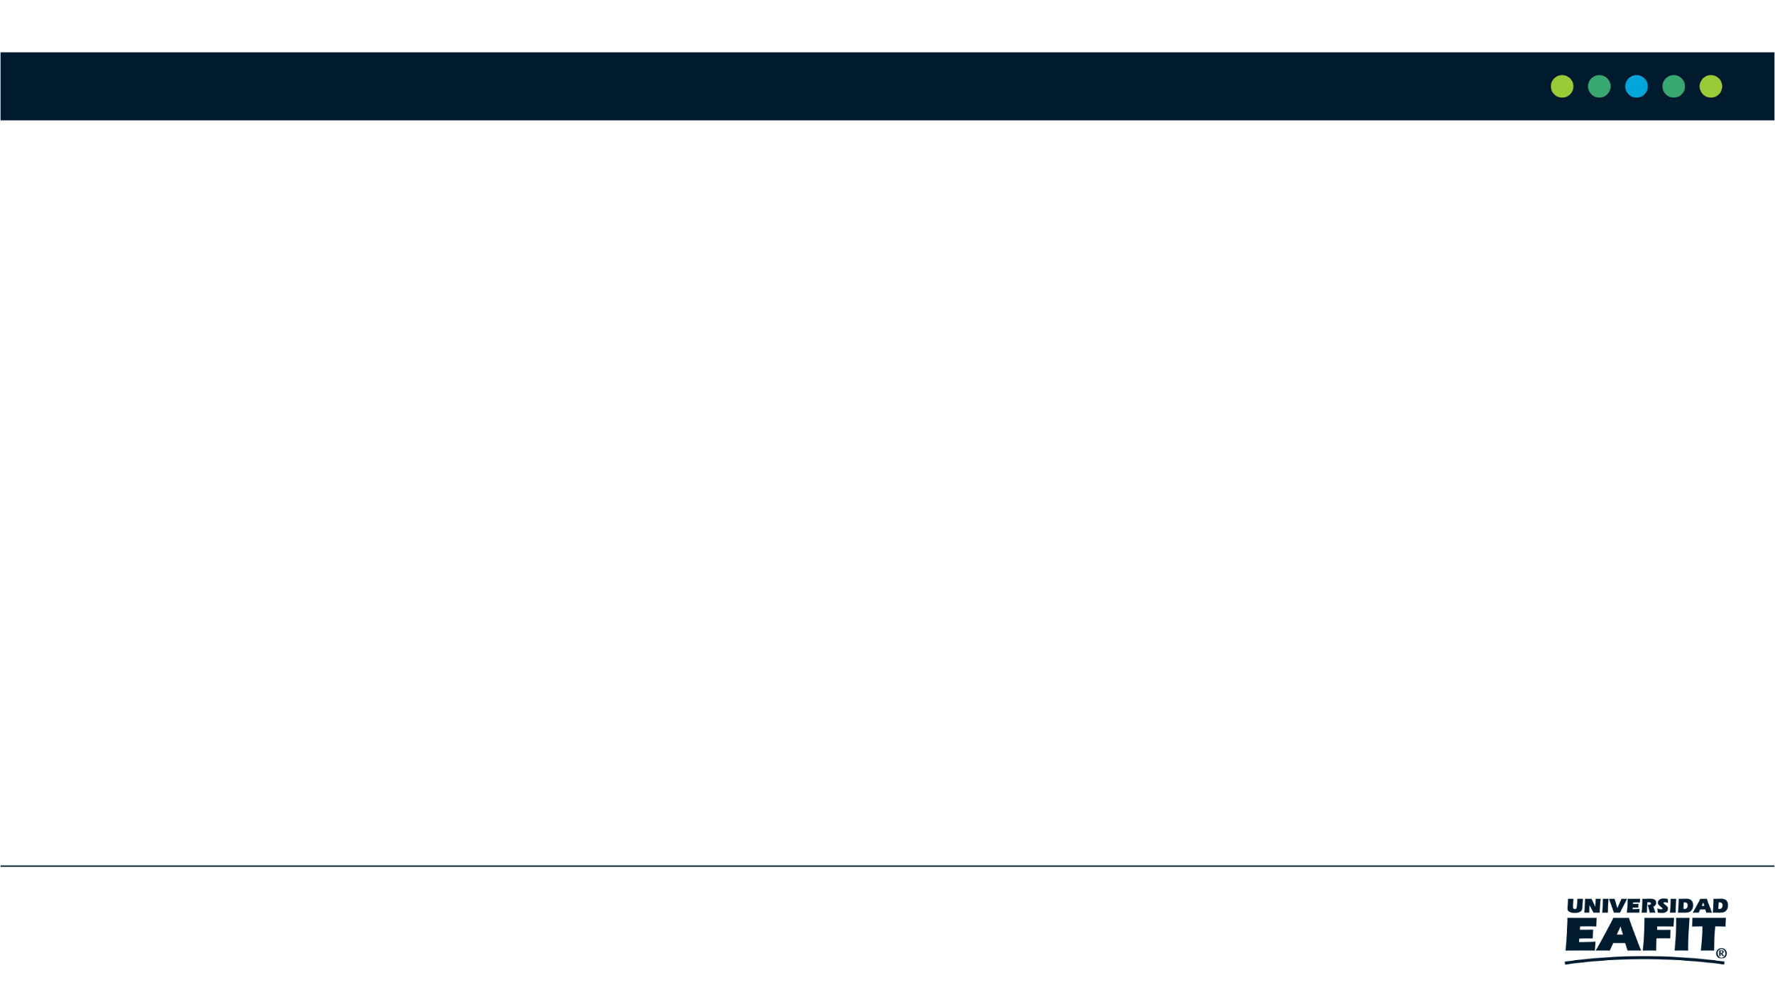
Direcciones de trabajo futuras
en un futuro cercano nos gustaría implementar de una mejor manera la parte de optimización del código.
nosotros creemos que es necesario y útil en un futuro crear una aplicación web que sea completamente funcional.
Aparte de la creación de la aplicación web creemos que es necesario desarrollar la aplicación móvil para que sea mas llamativo e interactivo con los usuarios.
Bases de datos
Proyecto 1
Ing. Software
Otras variables
Aplicación web
Aplicación móvil

Slide 12

¡GRACIAS!!
Con el apoyo de
Nuestros padres quienes cada dia nos apoyan para cumplir este sueño y al profesor y los monitores por enseñarnos y darnos la oportunidad de aprender.

